Slide 1
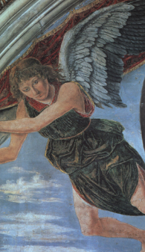
GANISME
Générer des
peintures avec
un DCGAN
Projet de Master 2 Data Engineering
Aurélien Adjimi
GANISME
01

Slide 2
Le périmètre du projet
Une chaîne complète
et explicable
01
Catalogue et acquisition des images
02
Préprocessing et apprentissage adversarial
03
Expériences et évaluation
Un premier modèle accessible sur CPU
04
Application de démonstration
GANISME
02

Slide 3
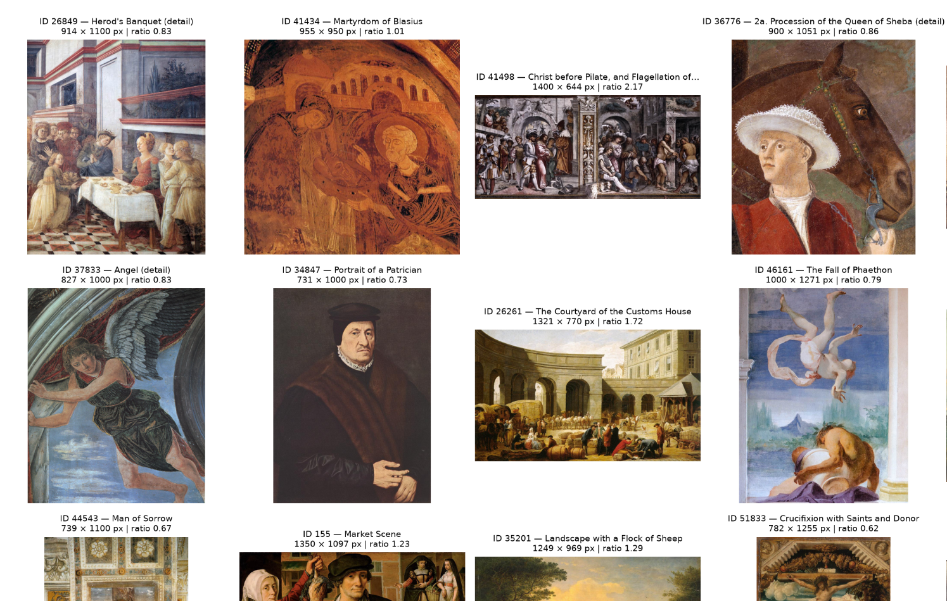
Le catalogue et le corpus d’images
52 867
œuvres dans le catalogue original
32 438
entrées de type peinture
1 000 images pour apprendre
GANISME
03

Slide 4
Le nettoyage et l’analyse du catalogue
Nettoyage conservateur
Questions de l’EDA
01
Chaînes et catégories harmonisées
Quelles attributions dominent ?
Quelles périodes sont représentées ?
Quelles informations manquent ?
Quels formats physiques apparaissent ?
02
Doublons exacts supprimés
03
Dates décrites par des bornes annuelles
04
Valeurs originales et traçabilité conservées
SCHOOL décrit une école. LOCATION décrit la conservation.
GANISME
04

Slide 5
Le téléchargement des images
01
Le CSV fournit l’URL de la page de l’œuvre
1 000
02
Le HTML révèle plusieurs liens candidats
succès
03
Une règle sélectionne l’image de l’œuvre
157 erreurs
temporaires suivies
04
Le fichier rejoint un manifeste de suivi
Timeout, nouvelles tentatives, pauses et reprise après interruption
GANISME
05

Slide 6
Des images contrôlées aux tenseurs
1 000 utilisables
0 rejetée lors du contrôle initial
Préparation | Rôle
Conversion RGB | Trois canaux pour toutes les images
Crop central puis resize | Format carré de 32 × 32 pixels
Conversion en tenseur | Valeurs flottantes et axes C, H, W
Normalisation après ToTensor | Pixels placés dans [−1, 1]
Batch validé : (32, 3, 32, 32)
GANISME
06

Slide 7
Le principe de l’apprentissage adversarial
Générateur G
Discriminateur D
Un vecteur aléatoire z
Une image synthétique
Une image réelle ou synthétique
Un score réel ou faux
Objectif : produire une image
que D juge réelle
Objectif : distinguer
les deux origines
GANISME
07

Slide 8
Un DCGAN compact en 32 pixels
Étape | Générateur | Discriminateur
Entrée | z de 100 valeurs | Image 3 × 32 × 32
Première représentation | 128 × 4 × 4 | 32 × 16 × 16
Intermédiaire | 64 × 8 × 8 | 64 × 8 × 8
Intermédiaire | 32 × 16 × 16 | 128 × 4 × 4
Sortie | 3 × 32 × 32, Tanh | 1 logit
372 675 paramètres dans G
167 841 paramètres dans D
GANISME
08

Slide 9
Les objectifs et la fonction de perte
Mise à jour | Images présentées à D | Cible
Discriminateur | Images réelles | 1
Discriminateur | Images générées | 0
Générateur | Ses propres images générées | 1
BCEWithLogitsLoss
Logits en sortie de D. Objectif non saturant pour G.
GANISME
09

Slide 10
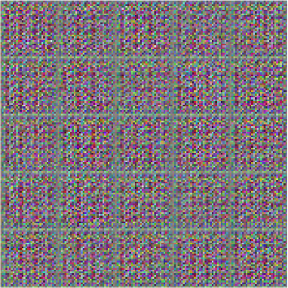
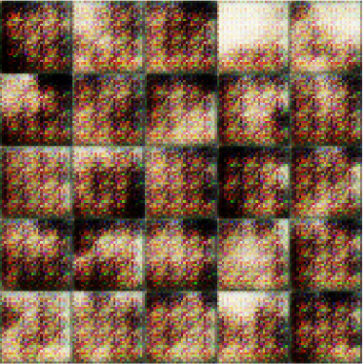
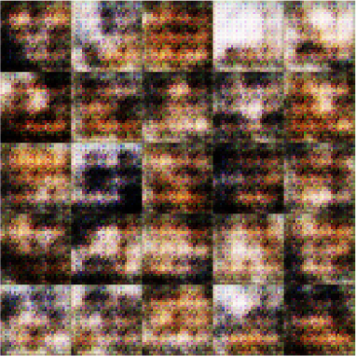
L’entraînement et son suivi
Époque 1
Époque 10
Époque 20
20 époques sur CPU. Environ 9 minutes par expérience.
GANISME
10

Slide 11
Trois expériences contrôlées
Expérience | LR de G | LR de D | Batch | Époques
EXP01 | 0,0002 | 0,0002 | 32 | 20
EXP02 | 0,0002 | 0,0001 | 32 | 20
EXP03 | 0,0002 | 0,0002 | 64 | 20
EXP02 teste un discriminateur moins rapide
EXP03 teste un batch plus grand
À 20 époques : 640 mises à jour par réseau, contre 320 pour EXP03
GANISME
11

Slide 12
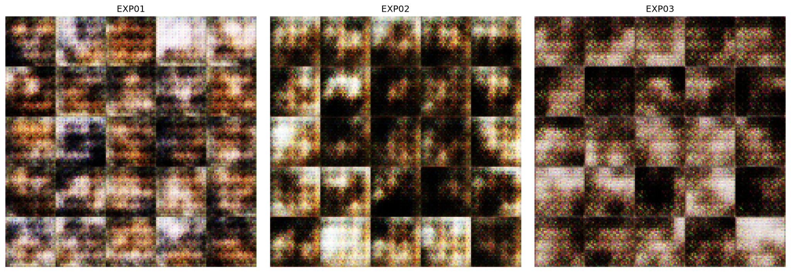
Des couleurs apprises et peu de structures
Les trois configurations restent bruitées et peu reconnaissables
GANISME
12

Slide 13
EXP03 obtient le FID le plus bas
1 000 réelles
1 000 générées
Évaluation à
l’époque 20
Plus bas = distributions
plus proches selon ce protocole
Une comparaison exploratoire, sans certification de qualité artistique
GANISME
13

Slide 14
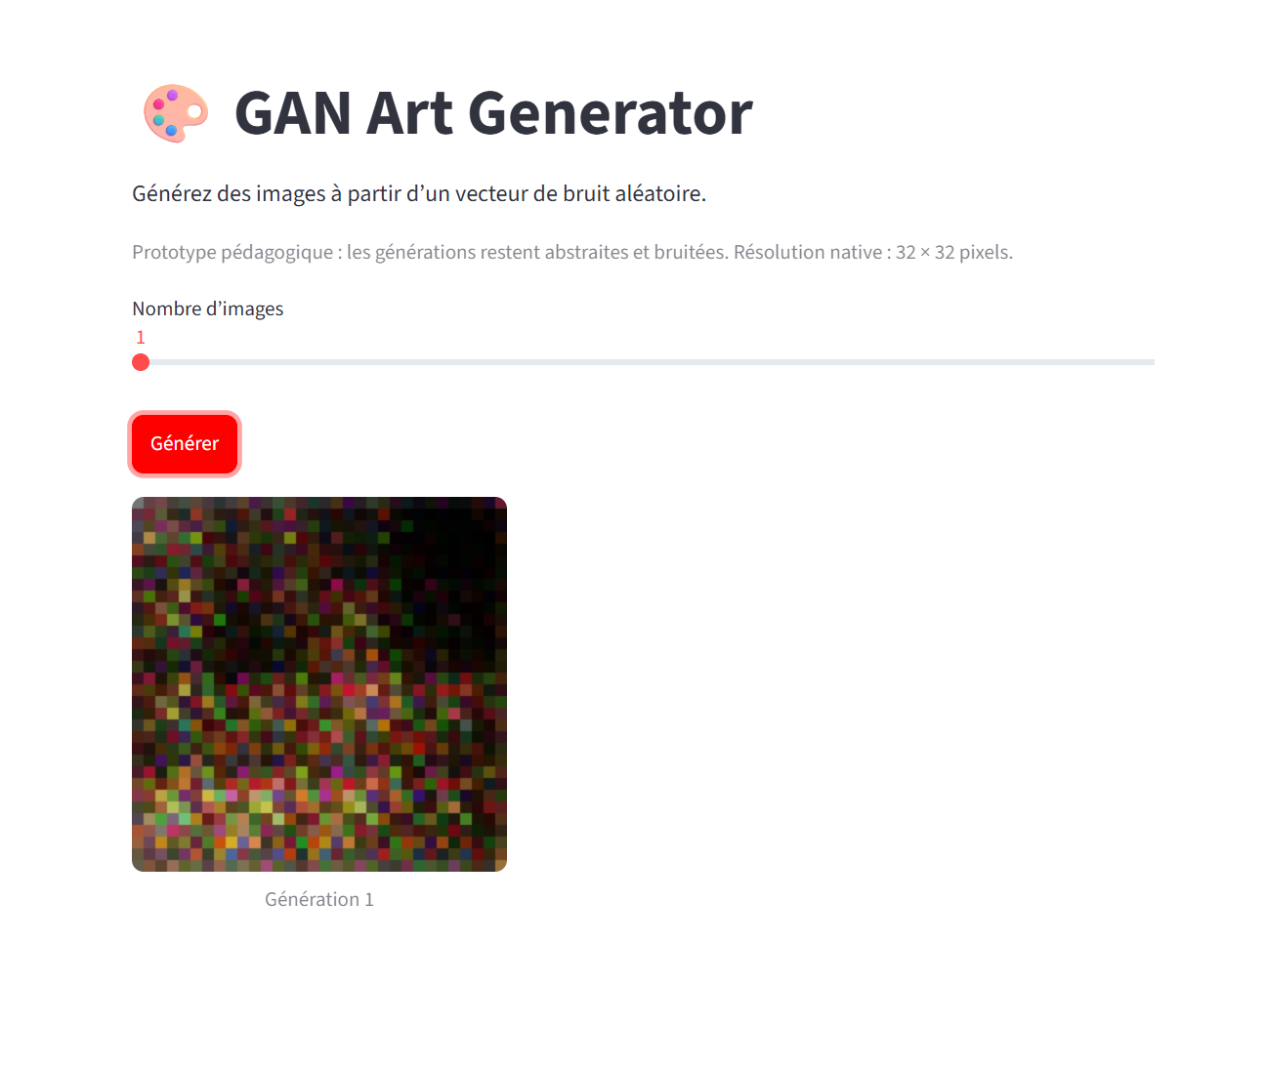
Une application Streamlit déployée
Le générateur suffit
pour l’inférence
Chargement des poids une fois
Nouveau z au clic
Affichage de 1 à 9 images
GitHub et Streamlit Community Cloud
GANISME
14

Slide 15
Bilan du projet
Une démarche complète
avec des limites mesurées
Données traçables et contrôlées
Apprentissage adversarial mis en œuvre
Expériences comparées et application fonctionnelle
Limite principale : des générations peu reconnaissables
GANISME
15

Slide 16
Annexe 1 Les réglages initiaux
Paramètre | Valeur
Taille et canaux | 32 × 32 et RGB
Dimension latente | 100
Optimiseur et loss | Adam et BCEWithLogitsLoss
Betas | 0,5 et 0,999
Époques et appareil | 20 et CPU
Préprocessing | Crop central et normalisation [−1, 1]
DataLoader | num_workers = 0 et drop_last = False
ANNEXES
16

Slide 17
Annexe 2 Les pertes finales
Expérience | Loss D finale | Loss G finale | Minutes
EXP01 | 0,3715 | 3,2351 | 8,71
EXP02 | 0,7260 | 2,5071 | 8,91
EXP03 | 0,3171 | 3,1368 | 8,68
EXP02 baisse la loss de G mais augmente le FID
Durées hors sauvegardes. Résultats à l’époque 20.
ANNEXES
17

Slide 18
Annexe 3 Les limites du protocole
01
Échantillon séquentiel de 1 000 images
02
Une seule exécution par configuration
03
Nombre de mises à jour différent pour EXP03
04
FID calculé sur le corpus d’apprentissage
05
Scripts simplifiés après les premières exécutions
ANNEXES
18

Slide 19
Annexe 4 Les références
Tutoriel officiel PyTorch DCGAN
Architecture convolutive, Tanh et boucle d’entraînement
Goodfellow et al. 2014
Principe des GAN et objectif du générateur
Heusel et al. 2017
Fréchet Inception Distance
ANNEXES
19

Slide 20
Questions ?
20

